Slide 1
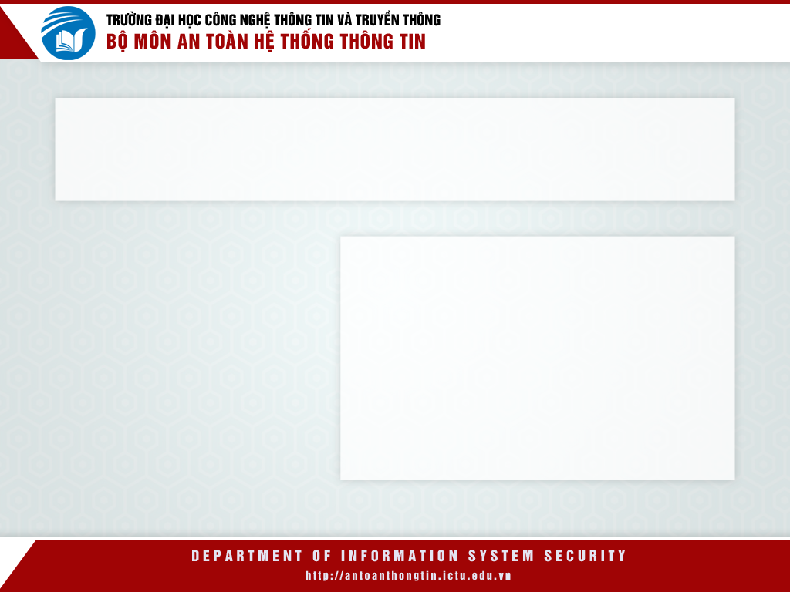

Malware – Mã độc
LOGO
Vũ Việt Dũng
vvdung@ictu.edu.vn
0392 273 280
BM An toàn Hệ thống thông tin
Ngày , tháng , năm

Slide 2
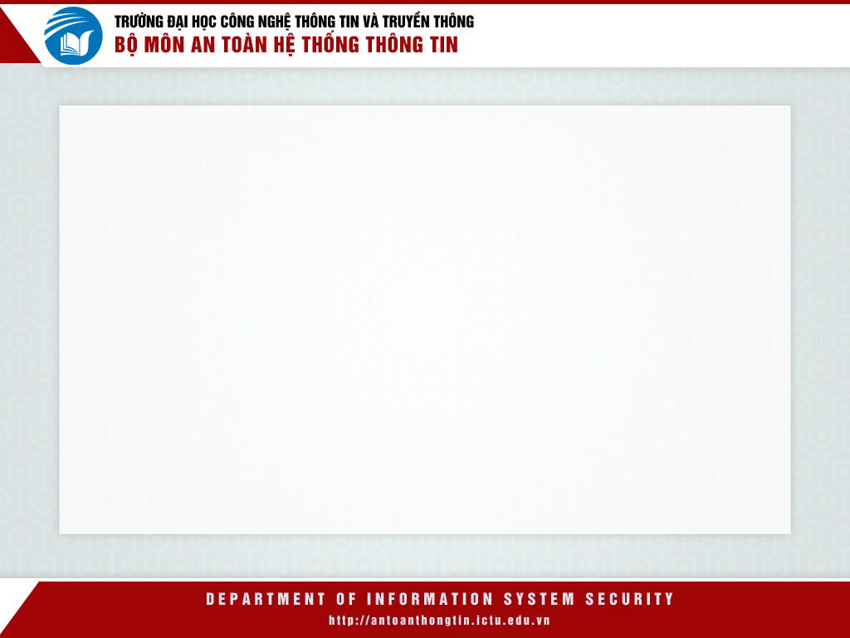
NỘI DUNG:
Chương 1: Tổng quan về mã độc máy tính và lây nhiễm hệ file
Chương 2: Tổng quan về phân tích mã độc
Chương 3: Phân tích tĩnh
Chương 4: Phân tích động
Chương 5: Phòng chống và xử lý sự cố mã độc

Slide 3

Chương 1: Tổng quan về mã độc máy tính và lây nhiễm hệ file
1.1. Khái niệm mã độc máy tính
Mã độc (Tên tiếng Anh là Malware hay Malicious software) là các chương trình máy tính được tạo ra với mục đích làm hại đến tính bí mật, tính toàn vẹn hoặc tính săn sàng của dữ liệu, ứng dụng và hệ điều hành của của hệ thống.
Phát triển song hành cùng các thời kỳ của máy tính.
Mã độc không tự sinh ra mà được tạo ra bởi con người và có thể mang các mục đích khác nhau như: phá hoại, thử nghiệm hay đơn giản chỉ là một trò đùa ác ý.

Slide 4
Chương 1: Tổng quan về mã độc máy tính và lây nhiễm hệ file
1.1. Khái niệm mã độc máy tính
Lịch sử của mã độc có thể coi được bắt đầu từ năm 1949 khi lý thuyết đầu tiên về các chương trình tự sao chép ra đời.
Đến năm 1981 loại mã độc đầu tiên là virus máy tính mới xuất hiện, virus này có tên là Apple II và được phát tán thông qua hệ điều hành của hãng Apple, nó lây lan lên các hệ thống của công ty Texas A&M, thông qua các trò chơi để ăn cắp bản quyền trên đĩa mềm.

Slide 5
Chương 1: Tổng quan về mã độc máy tính và lây nhiễm hệ file
1.1. Khái niệm mã độc máy tính
Năm 1983 xuất hiện định nghĩa đầu tiên về virus máy tính do một sinh viên người Mỹ có tên là Fred Cohen đưa ra, định nghĩa này phát biểu rằng “Virus là một chương trình máy tính có thể tác động lên những chương trình máy tính khác bằng cách sửa đổi chúng thông qua việc đưa vào một bản sao của nó”.
Kể từ đó, một thế giới các loại mã độc và chương trình tấn công đã hình thành và phát triển với tốc độ chóng mặt.

Slide 6
Chương 1: Tổng quan về mã độc máy tính và lây nhiễm hệ file
1.2. Phân loại mã độc máy tính
Phân loại dựa vào hình thức lây nhiễm, gồm 2 dạng chính:
Dạng thứ nhất cần vật chủ để tồn tại và lây nhiễm, vật chủ ở đây có thế là các tệp dữ liệu, các tệp ứng dụng, hay các tệp chương trình thực thi. Mã độc thuộc dạng này chỉ là một đoạn mẵ đặc biệt cùa một chương trình máy tính không thể thực thi độc lập như một chương trình thông thường mà bắt buộc phải có bước kích hoạt của chương trình chủ thì mới có thể hoạt dộng được. Một số loại mã độc phổ biến thuộc dạng này là: Virus, Trojan, Trap Doors, Logic Bombs.

Slide 7
Chương 1: Tổng quan về mã độc máy tính và lây nhiễm hệ file
1.2. Phân loại mã độc máy tính
Phân loại dựa vào hình thức lây nhiễm, gồm 2 dạng chính:
Dạng thứ hai tồn tại độc lập như là các chương trinh độc hại có thể chạy trên hệ điều hành, một số loại mã độc thuộc dạng này là: Worms, Zombie.

Slide 8
Chương 1: Tổng quan về mã độc máy tính và lây nhiễm hệ file
1.2.1. Virus máy tính
Virus là một loại mã độc có khả năng tự nhân bản và lây nhiễm chính nó vào các tệp, chương trình máy tính. Virus phải luôn bám vào vật chủ đế lây lan.
Đặc điểm của Virus là nó có thể tự đính kèm vào một chương trình khác và thực thi bí mật khi chương trình mang virus kích hoạt. Khi virus được thực thi nó có thể làm bất kỳ việc gì trên hệ thống như thay đổi, sao chép hoặc xó các tệp chương trinh. Vòng đời virus gồm 4 giai đoạn:

Slide 9
Chương 1: Tổng quan về mã độc máy tính và lây nhiễm hệ file
1.2.1. Virus máy tính
Trú ẩn (Dormant): Giai đoạn này virus không làm gì cho đến khi được kích hoạt bởi một sự kiện nào đó.
Lây lan (Propagation): Giai đoạn này virus thực hiện việc copy chính nó tới các chương trình, vị trí khác trong ổ đĩa.
Kích hoạt (Triggering): Giai đoạn này virus được kích hoạt để thực thi chức năng của nó.
Thực thi (Execution): Chức năng của virus được thực thi, chức năng có thể là vô hại như gửi một thông điệp nào đó tới màn hình, hoặc một chức năng có hại như phá hủy các chương trình, các tệp của hệ thống.

Slide 10
Chương 1: Tổng quan về mã độc máy tính và lây nhiễm hệ file
A. Các loại virus chính
Virus thường trú (Memory - resident virus): Cư trú trong bộ nhớ chính như là một phần của chương trình hệ thống. Theo đó virus sẽ gây ảnh hưởng mỗi khi chương trình được thực thi.
Virus tệp chương trình (Program fíle virus): Gây ảnh hưởng đến các tệp chương trình như exe/com/sys.
Virus đa hình (Polymorphic yirus): Loại virus này tự thay đổi hình thức của nó, gây khó khăn cho các chương trinh Anti-virus. Virus “Tequilla” là loại virus đa hình đầu tiên xuất hiện năm 1991.

Slide 11
Chương 1: Tổng quan về mã độc máy tính và lây nhiễm hệ file
Các loại virus chính
Virus Boot (Boot Sector virus): Là loại virus đầu tiên trên thế giới được phổ biến rộng rãi và được viết vào năm 1986. Virus Boot lợi dụng tiến trình khôi động của máy tính để thực hiện việc kích hoạt mình. Khi máy tính được khởi động, nó luôn tìm đến master boot record để tấn công.
Virus Stealth: Đây là loại virus có khả năng tự che giấu không để cho hệ điều hành và phần mềm Anti-virus biết. Nó nằm trong bộ nhớ để ngăn chặn sử dụng hệ điều hành và che giấu những thay đổi về kích thước các tập tin.

Slide 12
Chương 1: Tổng quan về mã độc máy tính và lây nhiễm hệ file
Các loại virus chính
Virus Macro: Là tập lệnh được thực thi bởi một ứng dụng văn phòng. Virus Macro phổ biến trong các ứng dụng Microsoft Office khi tận dụng khả năng kiểm soát việc tạo và mở tệp để thực thi và lây nhiễm.
Virus Email: Là những virus được phát tán qua thư điện tử. Ví dụ virus Melissa được đính kèm trong thư điện tử. Nếu người dùng mở tệp đính kèm Macro được kích hoạt sau đó virus tự động gửi chính nó tới tất cả những hòm thư có trong danh sách thư của người đó.

Slide 13
Chương 1: Tổng quan về mã độc máy tính và lây nhiễm hệ file
Sâu Máy Tính (Worm)
Worm là chương trình độc hại có khả năng tự nhân bản và tự lây nhiễm trong hệ thống mà không cần tệp chủ để mang nó. Như vậy Worm không bám vào một tệp hoặc một vùng nào đó trên đĩa cứng, vì vậy không thể dùng các chương trình quét tệp để phát hiện và loại bỏ Worm.
Mục tiêu của Worm là làm lãng phí băng thông của mạng, phá hoại hệ thống như xóa tệp, tạo ra cửa sau cho phép tin tặc kiểm soát máy tính của nạn nhân. Sự tấn công của Worm có đặc trưng là lan rộng cực kỳ nhanh chóng do không cần tác động của con người (như khởi động máy, copy tệp hay đóng/mở tệp). Worm có thể chia làm 2 loại:

Slide 14
Chương 1: Tổng quan về mã độc máy tính và lây nhiễm hệ file
Sâu Máy Tính (Worm)
Dạng thứ nhất:
Worm dịch vụ mạng (Network Service Worm) lan truyền bằng cách lợi dụng các lỗ hổng bảo mật của mạng, của hệ điều hành hoặc của ứng dụng. Ví dụ: Sasser (W32.Sasser.Worm) bắt đầu lây lan trên mạng vào ngày 1/5/2004 có thể tự động lây lan bất cứ máy tính nào kết nối Internet. Nó lợi dụng lỗ hổng bảo mật của dịch vụ LSASS (Local Security Authority Subsystem Service), lỗ hổng này đã được Microsoft công bố. và phát hành bản sửa lỗi ngày 13-4-2004, để thực hiện tấn công các máy cài Windows 2000/ XP/ Server 2003.

Slide 15
Chương 1: Tổng quan về mã độc máy tính và lây nhiễm hệ file
Sâu Máy Tính (Worm)
Dạng thứ hai:
Worm gửi thư hàng loạt (Mass Mailing Worm) là một dạng tấn công qụa dịch vụ thư điện tử, tuy nhiên nó tự đóng gói để tấn công và lây nhiễm chứ không bám vào vật chủ là các thư điện tử. Khi sâu này lây nhiễm vào hệ thống, nó thường cố gắng tìm kiếm sổ địa chỉ và tự gửi bản thân nó đến các địa chỉ trong sổ địa chỉ. Việc gửi đồng thời cho toàn bộ các địa chỉ thường gây quá tải cho mạng hoặc cho máy chủ thư điện tử, Ví dụ Mydoom là một trong những loại Worm khiến nhiều hệ thống máy tính bị tê liệt và gây thiệt hại hàng triệu $.

Slide 16
Chương 1: Tổng quan về mã độc máy tính và lây nhiễm hệ file
Sâu Máy Tính (Worm)
- Cơ chế hoạt động của sâu máy tính:
Tìm kiếm đối tượng phù hợp, thông qua đoạn mã khai thác các lỗ hổng của hệ điều hành hay các ứng dụng như thư điện tử, gửi tin nhắn hay chia sẻ tệp đố tiến hành lây nhiễm lên các máy tính cài hệ điều hành hay ứng dụng tồn tại lỗ hổng.
Khi đã lây nhiễm lên đối tượng, sâu thường tự sao chép bản thân nó vào các thư mục hệ thống đồng thời ghi thông tin khởi động vào hệ thống.

Slide 17
Chương 1: Tổng quan về mã độc máy tính và lây nhiễm hệ file
Sâu Máy Tính (Worm)
Phương pháp tìm đối tượng lây nhiễm
Có ba phương pháp tìm kiếm đối tượng lây nhiễm, tìm kiếm ngẫu nhiên (blind), tìm kiếm thụ động (passive), phương pháp sử dụng danh sách quan trọng (hit-list). Sâu có thể sử dụng một hoặc kết hợp cả ba phương pháp trên trong quả trình thực hiện lây nhiễm.
Phương pháp tìm kiếm ngẫu nhiên: đây là phương pháp mà sâu sẽ dò quét ngẫu nhiên giải địa chi IP để tìm đối tượng lây nhiễm. Để thực hiện phương pháp này, sâu máy tính thường sử dụng các kỹ thuật dò quét như: dò quét đơn giản (Uniform Scanning), dò quét tuần tự (Sequential scarning), dò quét tham chiếu cục bộ (Local preferenee scanning) và dò quét hoán vị (Permutation scanning).

Slide 18
Chương 1: Tổng quan về mã độc máy tính và lây nhiễm hệ file
Sâu Máy Tính (Worm)
Phương pháp tìm đối tượng lây nhiễm
Phương pháp tìm kiếm thụ động: Phương pháp tim kiếm thụ động không nỗ lực tìm đối tượng lây nhiễm bằng việc dò quét địa chỉ IP mà thay vào đó nó thụ động chờ đợi máy nạn nhân kết nối vào mạng khi đó nó sẽ lây nhiễm vào máy nạn nhân.
Mặc dù chiến lược này rất mất thời gian tuy nhiên các sâu sử dụng chiến lược này rất khó phát hiện vì chúng không gây ra sự bất thường nào đối với lưu lượng mạng trong quá trình tìm đối tượng lây nhiễm.

Slide 19
Chương 1: Tổng quan về mã độc máy tính và lây nhiễm hệ file
Sâu Máy Tính (Worm)
Phương pháp tìm đối tượng lây nhiễm
Phương pháp sử dụng danh sách quan trọng: Phương pháp này thực hiện tìm kiếm trong một danh sách các địa chỉ IP đã biết trước, các danh sách có được tạo ra trước khi sâu được phát tán (danh sách tĩnh) và cũng có thể tạo ra trong quá trình kết nối mạng (danh sách động).

Slide 20
Chương 1: Tổng quan về mã độc máy tính và lây nhiễm hệ file
Trapdoor
Trong lĩnh vực máy tính Trapdoor hay còn gọi là Back door là một chức năng bí mật trong một chương trình. Chức năng này cho phép nhà sản xuất chương trình có thể truy cập lại hệ thống mà không phải vượt qua các hàng rào an ninh như việc truy cập thông thường.

Slide 21
Chương 1: Tổng quan về mã độc máy tính và lây nhiễm hệ file
Logic bomb
Logic bomb là đoạn mã độc được nhúng vào một chương trình hợp pháp và có thể thực thi khi có một sự kiện nào đó xảy ra. Các đoạn mã thường được chèn vào các ứng dụng hoặc các hệ điều hành để thực hiện việc phá hủy hệ thông hoặc phá hủy các chức nàng an toàn của hệ thống.
Logic bomb có thể gửi thông báo tới kẻ tấn công khi người dùng truy nhập Internet và, sử dụng một chương trinh đặc biệt nào đó như bộ xử lý văn bản. Từ đó kẻ tấn công có thề chuấn bị cho các cuộc tấn công (chẳng hạn kết hợp với các máy tính khác bị nhiễm đế bắt đầu một cuộc tấn công từ chối dịch vụ).

Slide 22
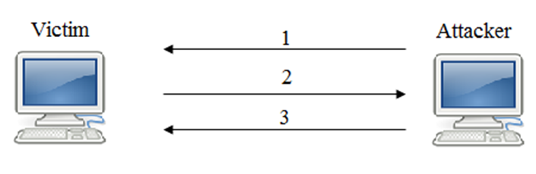
Chương 1: Tổng quan về mã độc máy tính và lây nhiễm hệ file
Logic bomb
Bước 1. Kẻ tấn công đưa Logic bom vào máy nạn nhân thông qua một chương trình ứng dụng nào đó.
Bước 2. Máy nạn nhân cài đặt chương trình ứng dụng.
Bước 3. Kẻ tấn công gửi thông điệp tấn công.
Bước 4. Logic bom thực hiện tấn công

Slide 23
Chương 1: Tổng quan về mã độc máy tính và lây nhiễm hệ file
Trojanhorse
TrojanHorse là loại mã độc được đặt theo sự tích “Con ngựa thành Troy”, không có khả năng tự nhân bản, ẩn chứa các đoạn mã với mục đích gây hại. Trojan có thể gây hại theo ba cách sau:
Thực hiện các chức năng của chương trình chủ một cách bình thường, đồng thời thực thi các hoạt động gây hại một cách riêng biệt (ví dụ: như gửi một trò chơi dụ cho người dùng sử dụng)
Thực thi các chức năng của chương trình chủ, nhưng sửa đổi một số chức năng để gây hại (ví dụ như một Trojan giả lập một cửa sổ login để lấy password) hoặc che giấu các hành động phá hoại khác (ví dụ: như Trojan che giấu cho các tiến trình độc hại khác bằng cách tắt các hiển thị của hệ thống).

Slide 24
Chương 1: Tổng quan về mã độc máy tính và lây nhiễm hệ file
1.3.3 Cơ chế hoạt động cửa virus boot
Start – thanh ghi xóa về 0x00; giá trị các thanh ghi đoạn là 0xffff – con trỏ lệnh đến 0xffff:0000; thực hiện lệnh nhảy đến chương trình trong ROM.
Chương trình trong ROM kiểm tra thanh ghi, bộ nhớ, các thiết bị ngoại vi…
Kiểm tra sự hợp lệ của (MBR) hoặc Boot Sector; trao quyền điều khiển;
Master Boot chứa bất kỳ đoạn mã nào thì vẫn được trao; đoạn mã có thể là virus;

Slide 25
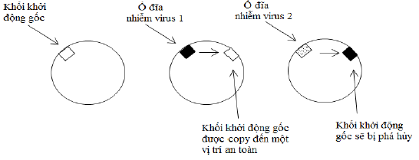
Chương 1: Tổng quan về mã độc máy tính và lây nhiễm hệ file
1.3.3 Cơ chế hoạt động cửa virus boot
Hình minh họa virus boot

Slide 26
Chương 1: Tổng quan về mã độc máy tính và lây nhiễm hệ file
1.3.4 Cơ chế hoạt động cửa virus tệp
Thực thi các tệp (.exe, .com….) OS cung cấp vùng nhớ cho các chương trình; tải tệp cùng các thư viện; trao quyền điều khiển cho chương trình;
Virus lợi dụng, chèn đoạn mã vào tệp đúng vị trí mà OS trao quyền điều khiển cho tệp trên vùng nhớ;
Sau khi tiến hành xong thì mới trả lại quyền điều khiển cho chương trình; người sử dụng không hề hay biết;
Virus có thể lây nhiễm vào tệp hoặc nhiều kiểu tệp khác nhau để thực thi

Slide 27
Chương 1: Tổng quan về mã độc máy tính và lây nhiễm hệ file
1.3.4 Cơ chế hoạt động cửa virus tệp
Để tiến hành lây nhiễm thì Virus tệp phải tiến hành một số bước như sau:
Tìm kiếm các tệp thực thi để lây nhiễm.
Thực hiện lây nhiễm vào các tệp tìm được.
Thực hiện kỹ thuật đảm bảo tính tồn tại duy nhất.

Slide 28
Chương 1: Tổng quan về mã độc máy tính và lây nhiễm hệ file
Tìm kiếm các tệp thực thi để lây nhiễm.
Tìm kiếm trong thư mục hiện hành;
Tìm kiếm trog các thư mục đặc biệt của hệ thống (Windows, system32, user)

Slide 29
Chương 1: Tổng quan về mã độc máy tính và lây nhiễm hệ file
Thực hiện các kỹ thuật lây nhiễm
Chiếm quyền điều khiển, thực hiện mục đích trước khi trả lại quyền cho chương trình.
Khi trả lại quyền thì tất cả dữ liệu của tệp phải được đảm bảo an toàn.
Một số kỹ thuật để thực hiện việc lây nhiễm như: thêm, ghi đè, chèn, định hướng lại và đồng dạng.

Slide 30
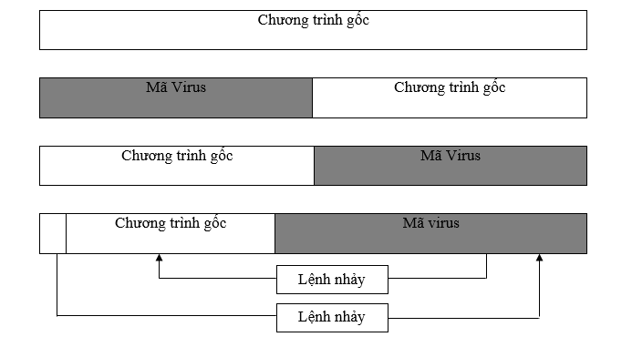
Chương 1: Tổng quan về mã độc máy tính và lây nhiễm hệ file
Kỹ thuật thêm và virus vào tệp thực thi
Minh họa các đoạn mã virus được thêm vào chương trình

Slide 31
Chương 1: Tổng quan về mã độc máy tính và lây nhiễm hệ file
Kỹ thuật ghi đè
Đảm bảo kích thước của tập tin
Đảm bảo cấu trúc tập tin, không hỏng chương trình ban đầu.
Có hai phương pháp ghi đè:
Ghi đè lên 1 phần và chuyển một nội dung ở chương trình gốc sang một nơi khác.
Nén một nội dung mã ban đầu, sau đó sử dụng bộ nhớ thực thi công việc rồi sau đó trả lại cho chương trình ban đầu.
Minh họa các đoạn mã virus được thêm vào chương trình

Slide 32
Chương 1: Tổng quan về mã độc máy tính và lây nhiễm hệ file
Kỹ thuật chèn
Virus chèn mã của nó trực tiếp lên vùng chứa các đoạn dữ liệu của không sử dụng của chương trình thực thi.
Giống với kỹ thuật thêm, khác là mã virus không chèn ở đầu hoặc cuối chương trình mà nằm ngay trong đoạn mã tệp chương trình.
Minh họa các đoạn mã virus được thêm vào chương trình

Slide 33
Chương 1: Tổng quan về mã độc máy tính và lây nhiễm hệ file
Kỹ thuật định hướng lại
Các đoạn mã được giấu trong một vài vùng nhớ vật lý trên đĩa, như boot sector hay tệp ẩn.
Sử dụng các kỹ thuật thêm hoặc chèn để cấy virus trong các tệp chương trình.
Virus thành phần được kích hoạt khi đoạn mã điều khiển chạy
Đoạn mã Virus điều khiển quá trình tìm kiếm lây nhiễm sau đó trả điều khiển cho chương trình chủ. Loại virus này dễ bị tiêu diệt khi bị phát hiện, chỉ cần xóa các virus điều khiển tại các vị trí ẩn náu của chúng sẽ vô hiệu hóa các virus thành phần.
Minh họa các đoạn mã virus được thêm vào chương trình

Slide 34
Chương 1: Tổng quan về mã độc máy tính và lây nhiễm hệ file
Kỹ thuật đồng dạng
Biến đổi bản thân nó có các đặc tính giống tệp mục tiêu để giành được sự ưu tiên thực thi trước khi thực thi chương trình gốc.
Một số phương pháp đồng dạng:
Virus đồng dạng đặt chính nó trước con đường tìm kiếm các tệp thực thi của hệ điều hành (tạo nên tên trùng với tên của tệp thực thi).
Ví dụ: hệ điều hành MS-DOS tìm kiếm một tệp thực thi có tên là fo bằng cách tìm kiếm theo thứ tự ưu tiên fo.com, fo.exe và fo.bat. Nếu các tệp mục tiêu là một tệp EXE, khi đó virus đồng dạng có thể là một tệp COM có cùng tên.

Slide 35
Chương 1: Tổng quan về mã độc máy tính và lây nhiễm hệ file
Kỹ thuật đảm bảo tính tồn tại duy nhất
Yêu cầu đặt ra với các virus là tính tồn tại duy nhất của mình trong bộ nhớ cũng như trên mỗi tệp.
Trong vùng nhớ, virus sử dụng 2 kỹ thuật chính:
Tạo thêm chức năng kiểm tra, gọi chức năng này, giá trị trả lại trong thanh ghi sẽ quyết định sự tồn tại trong bộ nhớ hay chưa.
So sánh một đoạn mã trong vùng nhớ ấn định với đoạn mã của virus, nếu có sự chênh lệch thì có nghĩa là chưa có mặt trong vùng nhớ.

Slide 36
Chương 1: Tổng quan về mã độc máy tính và lây nhiễm hệ file
Kỹ thuật đảm bảo tính tồn tại duy nhất
Trong các tệp chương trình
Kiểm tra logic đối với các thông tin của Entry trong thư mục của tệp.
Kiểm tra dò một đoạn mã đặc trưng tại một vị trí ấn định nào đó trên tệp, như như byte cuối cùng của tệp.

Slide 37
Chương 1: Tổng quan về mã độc máy tính và lây nhiễm hệ file
1.3.5 Cơ chế hoạt động củaVirus Macro
Là một đoạn mã Macro được viết bằng ngôn ngữ lập trình VB.
Lợi dụng chức năng Macro của office để tạo ra virus.

